Slide 1
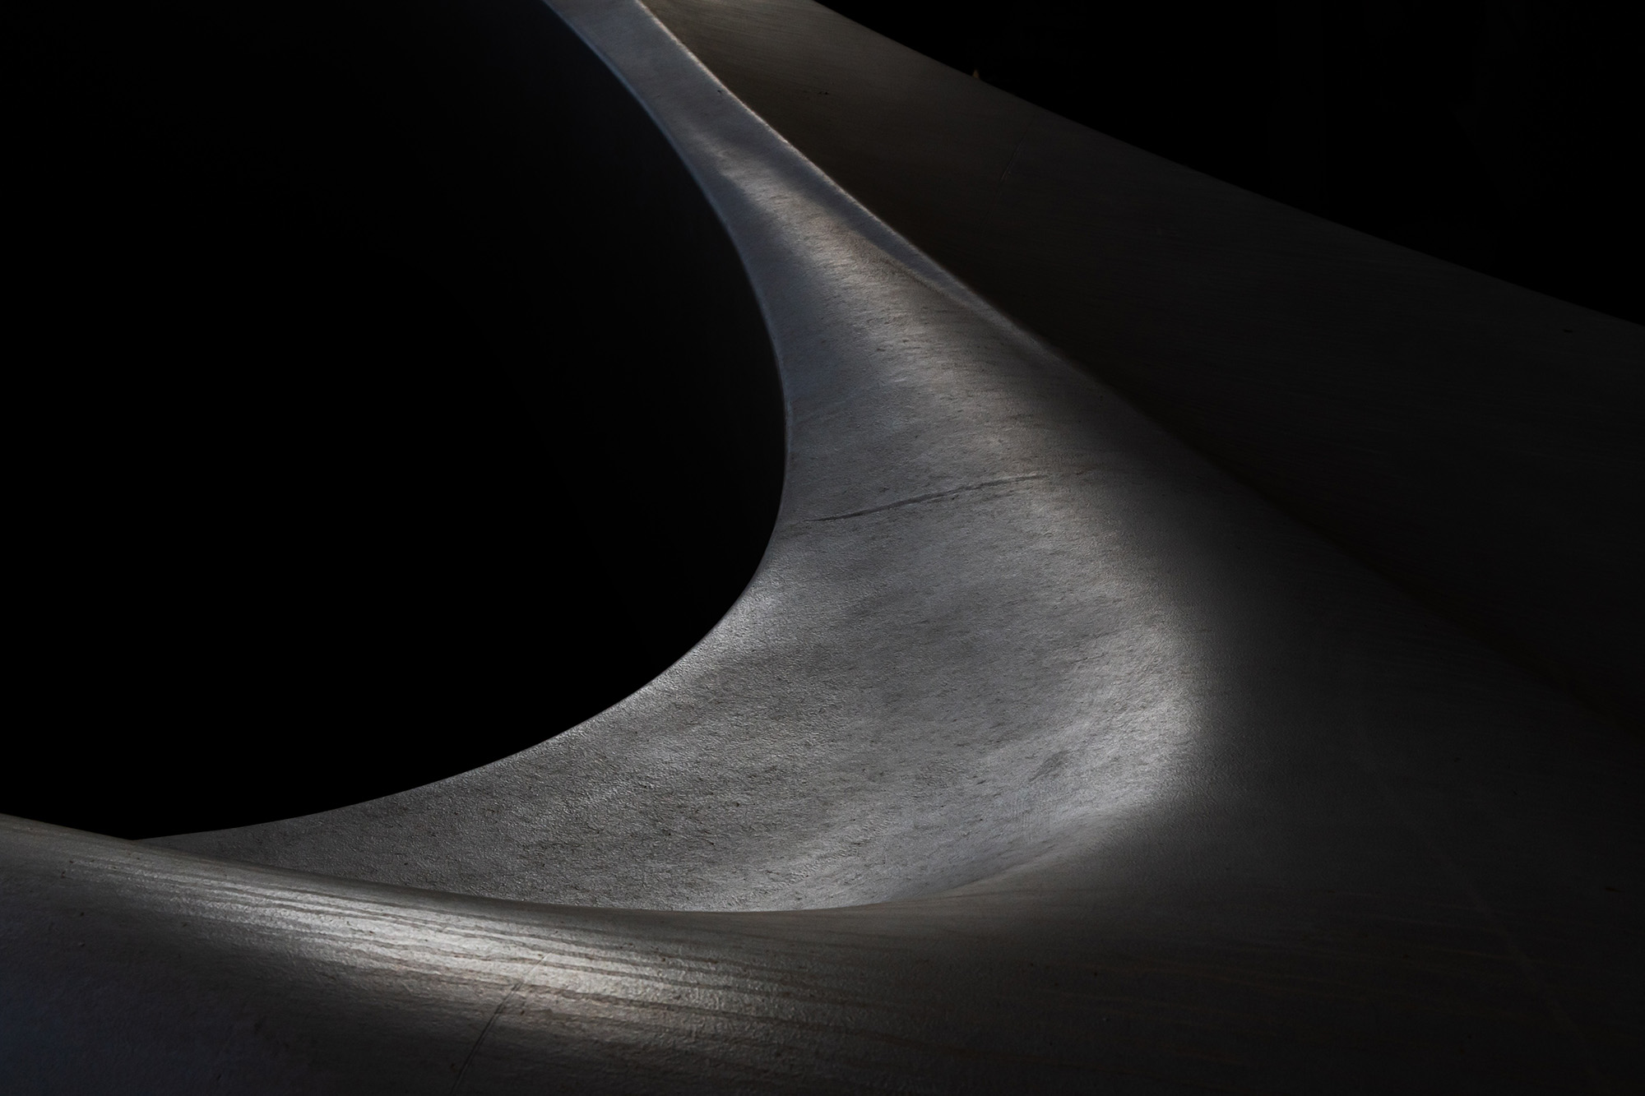
Computação Gráfica: Aula 9.1: Superfícies Curvas Bicúbicas Prof. Dr. rer.nat. Aldo von Wangenheim
Departamento de Informática e Estatística - INE/CTC/UFSC

Slide 2
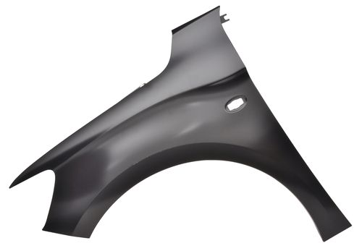

Slide 3
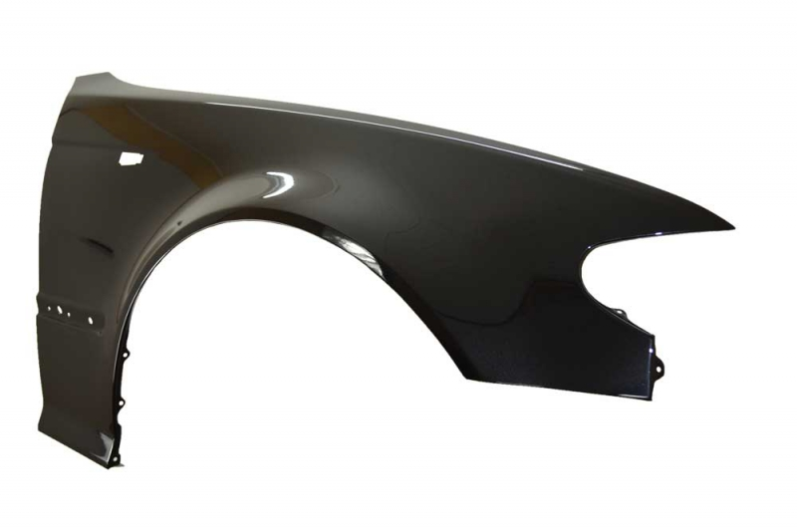

Slide 4
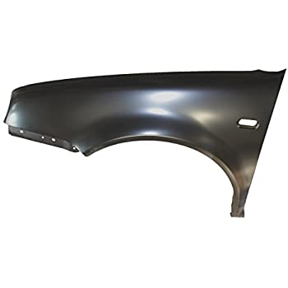

Slide 5
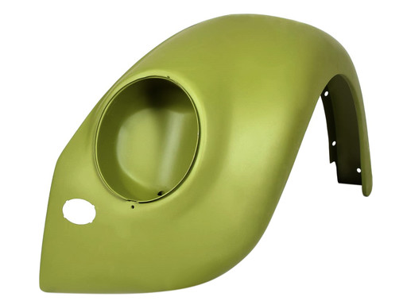

Slide 6
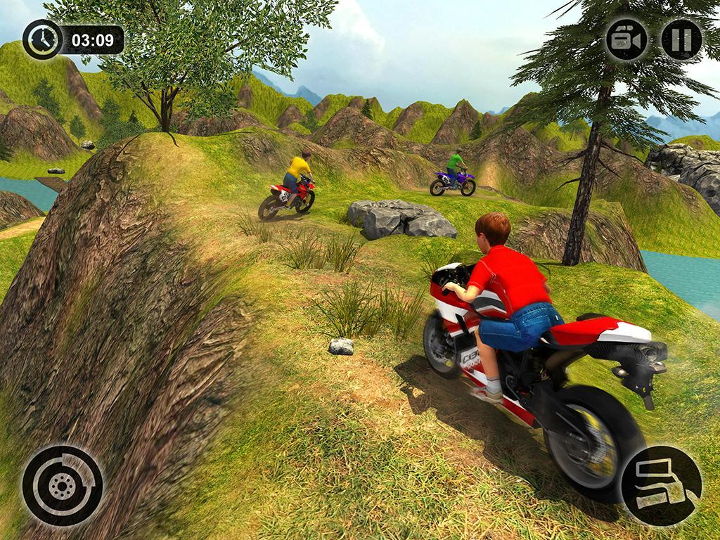

Slide 7
Conceitos Básicos Superfícies Bicúbicas
Superfícies bicúbicas paramétricas são uma generalização das curvas cúbicas paramétricas.
Para induzir a sua notação matemática vamos nos lembrar primeiramente da forma geral de uma curva paramétrica Q(t) = T . M . G
a matriz M é uma constante e pode adquirir diferentes formas, dependendo se temos uma curva de Hermite, Bézier ou Spline. G é o vetor de geometria.
Se substituirmos o parâmetro t por s, podemos expressar a fórmula anterior da seguinte forma: Q(s) = S . M . G

Slide 8
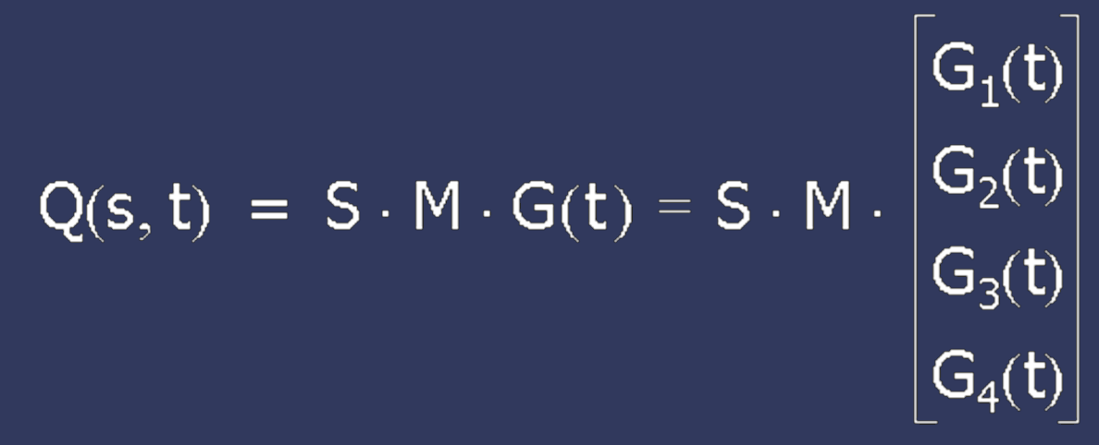
Conceitos Básicos Superfícies Bicúbicas
Se permitirmos que os pontos definindo G variem ao longo de algum caminho que é parametrizado em t, podemos expressar Q(s) como uma família de curvas parametrizadas por t:

Slide 9
7.1. Conceitos Básicos Superfícies Bicúbicas
Agora, se tomarmos um valor fixo t₁ qualquer de t, a equação Q(s,t₁) é simplesmente uma curva em 3D porque G(t₁) é uma constante e Q vai variar apenas ao longo de s.
Se permitirmos que t tome um valor levemente diferente t₂, onde o valor de t₁- t₂ é bastante pequeno , Q(s,t₂) será uma curva levemente diferente.

Slide 10
7.1. Conceitos Básicos Superfícies Bicúbicas
G(t), para t₂
G(t), para t₁

Slide 11
Conceitos Básicos Superfícies Bicúbicas
Se repetirmos este processo para valores de t entre 0 e 1, estaremos definindo uma completa família de curvas,
cada uma delas arbitrariamente próxima da anterior, dependendo de quanto t variou.
O conjunto destas curvas define uma superfície curva.
Se as matrizes G_{i}(t) definirem também curvas cúbicas, estaremos descrevendo uma superfície paramétrica bicúbica,
que se comporta como uma família de curvas de Hermite, Bézier ou Spline (dependendo de G(t)) tanto no sentido de s como no de t.

Slide 12
Conceitos Básicos Superfícies Bicúbicas
Se assumimos que as G_{i}(t) são cúbicas, cada uma delas representada por sua vez através de G_{i}(t) = T . M . G_{i} , onde G_{i} = [g_{i1}, g_{i2}, g_{i3}, g_{i4} ]^{T}
Aqui, g_{i1} é o primeiro elemento do vetor de geometria no sentido t da curva (Hermite, Bézier ou Spline) G_{i}(t) e assim por diante.

Slide 13
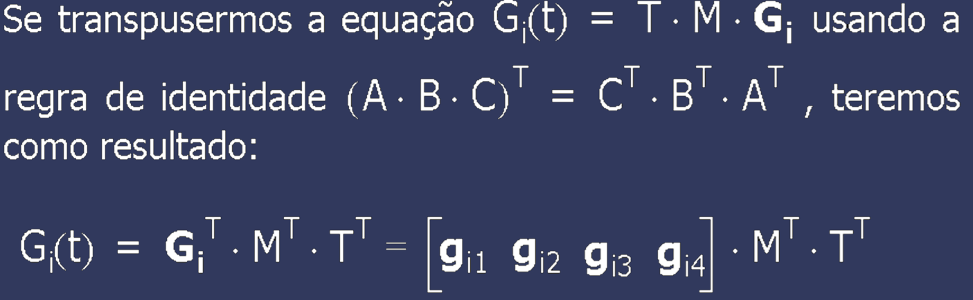
Conceitos Básicos Superfícies Bicúbicas

Slide 14
Conceitos Básicos Superfícies Bicúbicas
Se substituirmos este resultado para todos os quatro pontos (de controle), teremos:

Slide 15
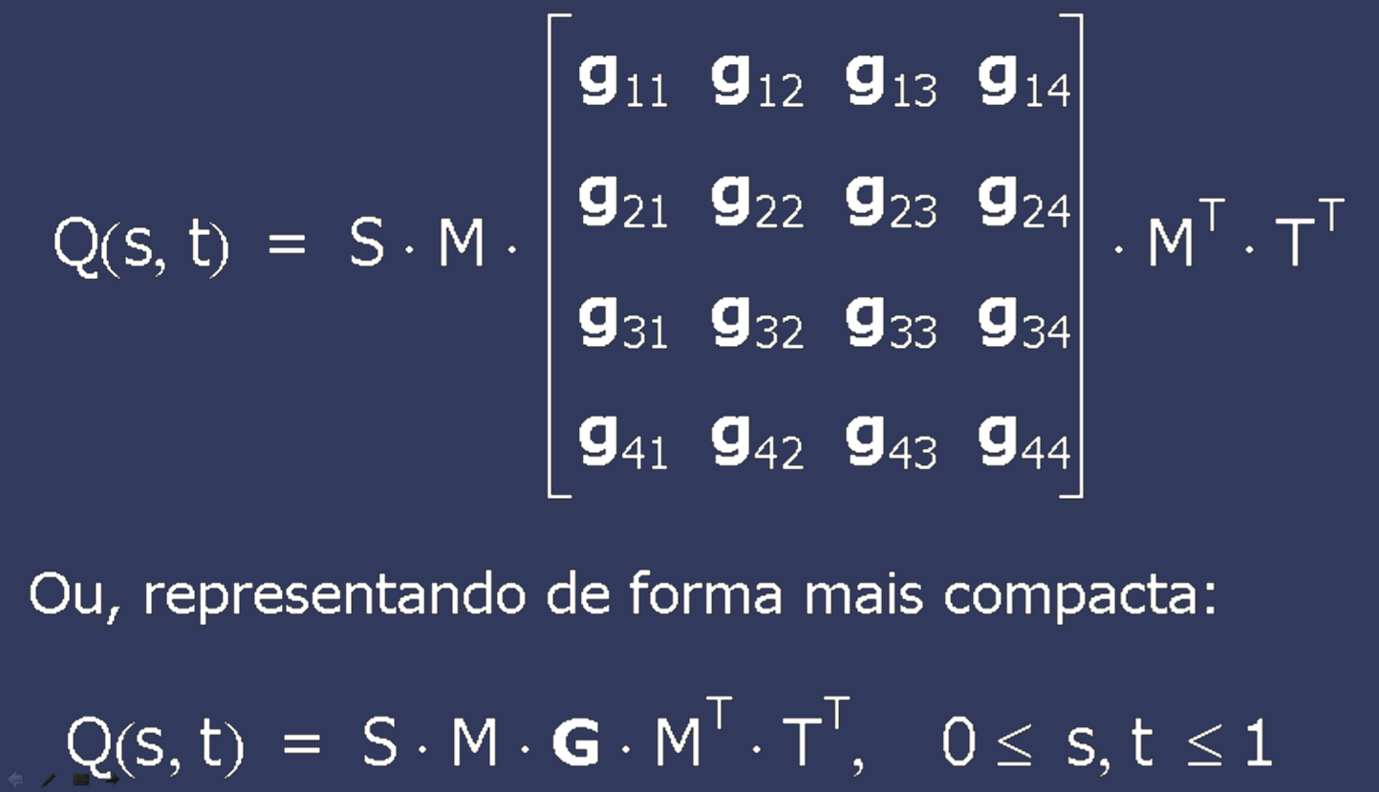
Conceitos Básicos Superfícies Bicúbicas

Slide 16
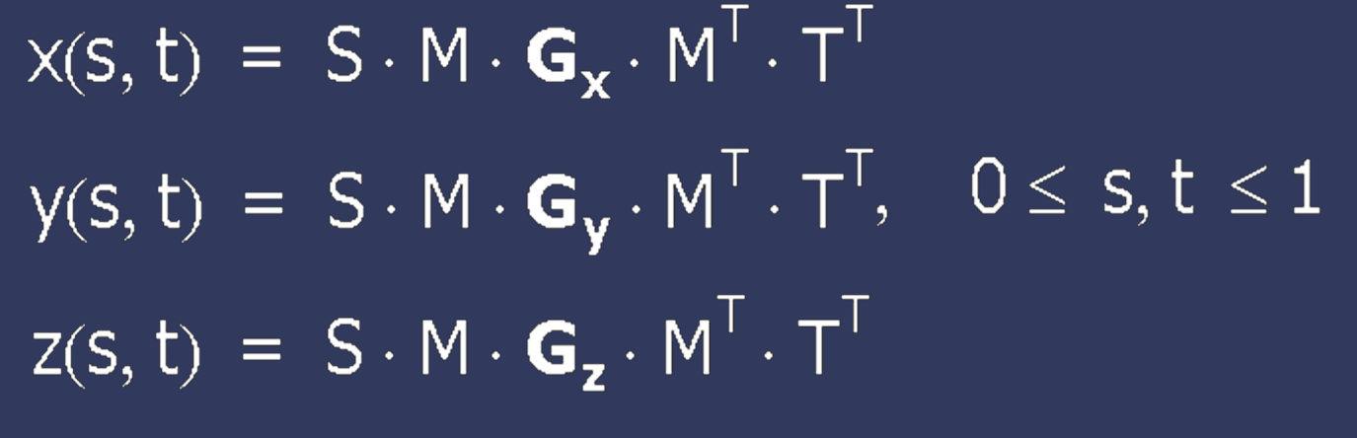
Conceitos Básicos Superfícies Bicúbicas
Se reescrevermos a eq. anterior de forma separada para cada coordenada x,y e z, teremos a forma geral de uma superfície bicúbica:

Slide 17
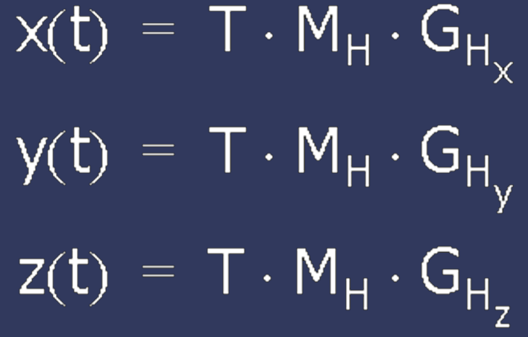
Superfícies Bicúbicas de Hermite
Superfícies de Hermite podem ser definidas por uma matriz de geometria 4x4 G_{H}.
Relembrando a definição das Curvas de Hermite em 3D:

Slide 18
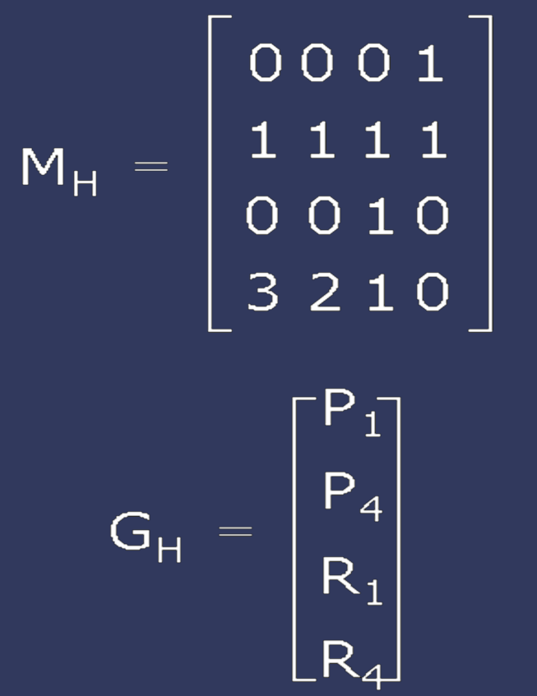
Superfícies Bicúbicas de Hermite
Onde a Matriz dos Parâmetros (da curva cúbica) é dada por: T = [ t³ t² t 1 ].
A Matriz de Hermite é dada por M_{H}
A Matriz de Geometria pelos coeficientes G_{H}

Slide 19
Superfícies Bicúbicas de Hermite
Se tomarmos cada uma das eqs. anteriores e substituirmos t por s, para obter x(s) = S . M_{H} . G_{Hx}, teremos expresso uma curva de Hermite em termos de s.
Se agora supusermos que G_{Hx} não é constante, mas sim que varia em função de t, podemos reescrever x(s) como segue:

Slide 20
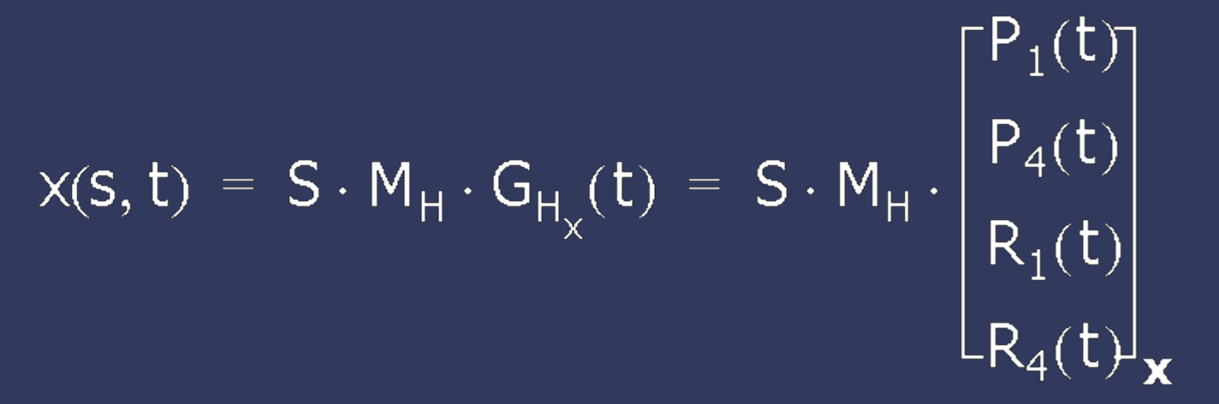
Superfícies Bicúbicas de Hermite
As funções P_{1x}(t) e P_{4x}(t) definem as componentes em x dos pontos iniciais e finais para a curva no parâmetro s.
R_{1x}(t) e R_{4x}(t) são vetores tangentes nestes pontos.

Slide 21
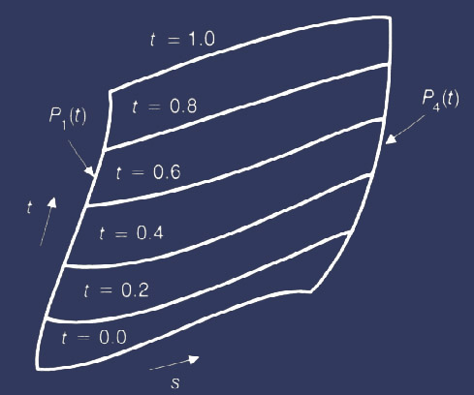
Superfícies Bicúbicas de Hermite

Slide 22
Superfícies Bicúbicas de Hermite
Exemplo: Superfície de Hermite
definida por duas “bordas” dadas por P₁(t) e P₄(t) e
um conjunto de cúbicas s que são definidas nos pontos t = 0.0, 0.2, 0.4, 0.6, 0.8 e 1.0.
“retalho” de superfície é basicamente uma interpolação entre Q(s, 0) e Q(s, 1) com passo 0.2 definido em t.

Slide 23
Superfícies Bicúbicas de Hermite
Para podermos definir melhor como funciona uma superfície bicúbica, representemos P₁(t), P₄(t), R₁(t) e R₄(t) na forma de Hermite como:

Slide 24
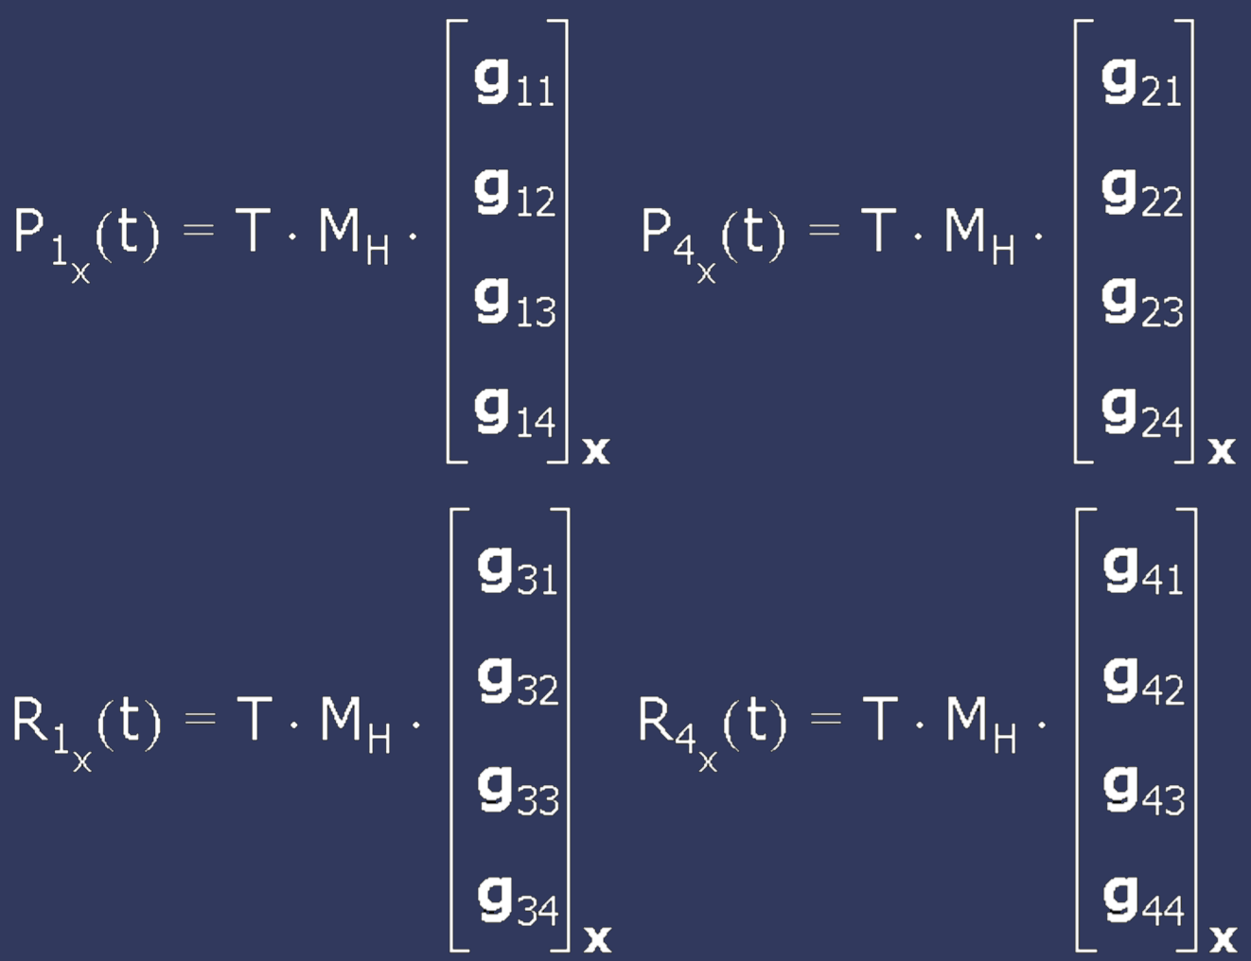

Slide 25
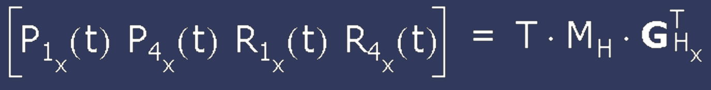
Superfícies Bicúbicas de Hermite
E estas quatro cúbicas podem por sua vez ser reescritas como uma única equação para cada coordenada x, y e z:
onde:

Slide 26
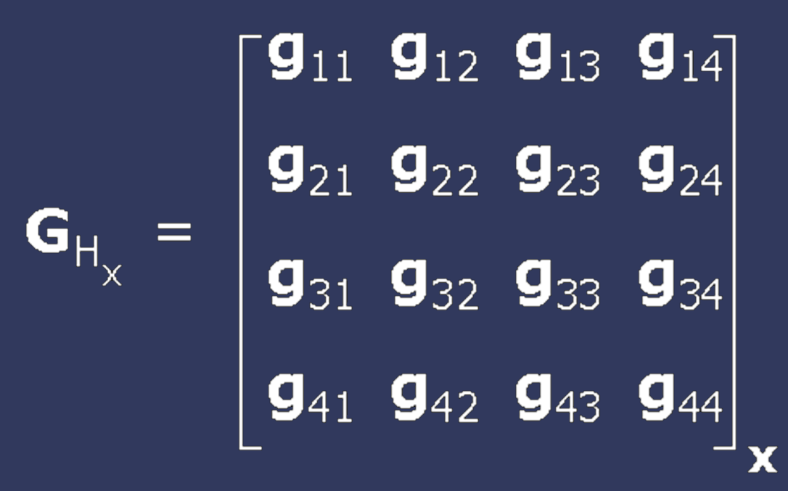
Superfícies Bicúbicas de Hermite

Slide 27
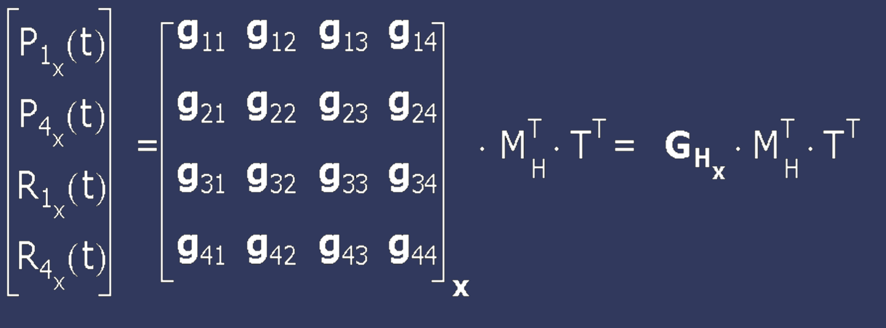
Superfícies Bicúbicas de Hermite
A transposição de ambos os lados da eq. anterior resulta em:

Slide 28
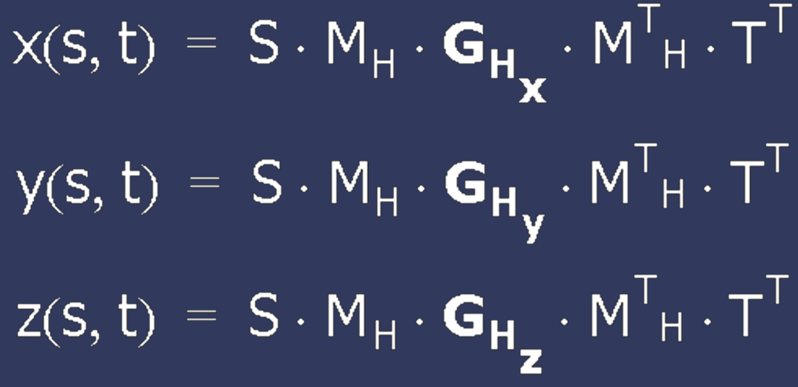
Superfícies Bicúbicas de Hermite
Substituindo na eq. paramétrica temos:

Slide 29
Superfícies Bicúbicas de Hermite
Assim, vemos que podemos definir um ponto qualquer sobre uma superfície de Hermite em função de uma matriz de geometria e duas matrizes de parâmetros S e T, representando t³, t², t, s³, s² e s.
As três matrizes 4x4 (para x, y e z) têm o mesmo papel numa superfície de Hermite que tinha a Matriz G_{H} para curvas.

Slide 30
Superfícies Bicúbicas de Hermite
Os 16 elementos de G_{Hx} entendem-se:
a) O elemento g_{11x} é x(0,0) porque é o ponto inicial P_{1x}(t), que por sua vez é o ponto inicial para x(s,0). Da mesma forma, g_{12x} é x(0,1) pois é o ponto final de P_{1x}(t), que por sua vez é o ponto inicial de x(s,1).
b) g_{13x} é δx/δt(0,0) porque é o vetor tangente inicial para P_{1x}(t) e g_{33x} é δ²x/δsδt(0,0) porque é o vetor tangente inicial de R_{1x}(t), que por sua vez é a curvatura inicial de x(s,0).

Slide 31
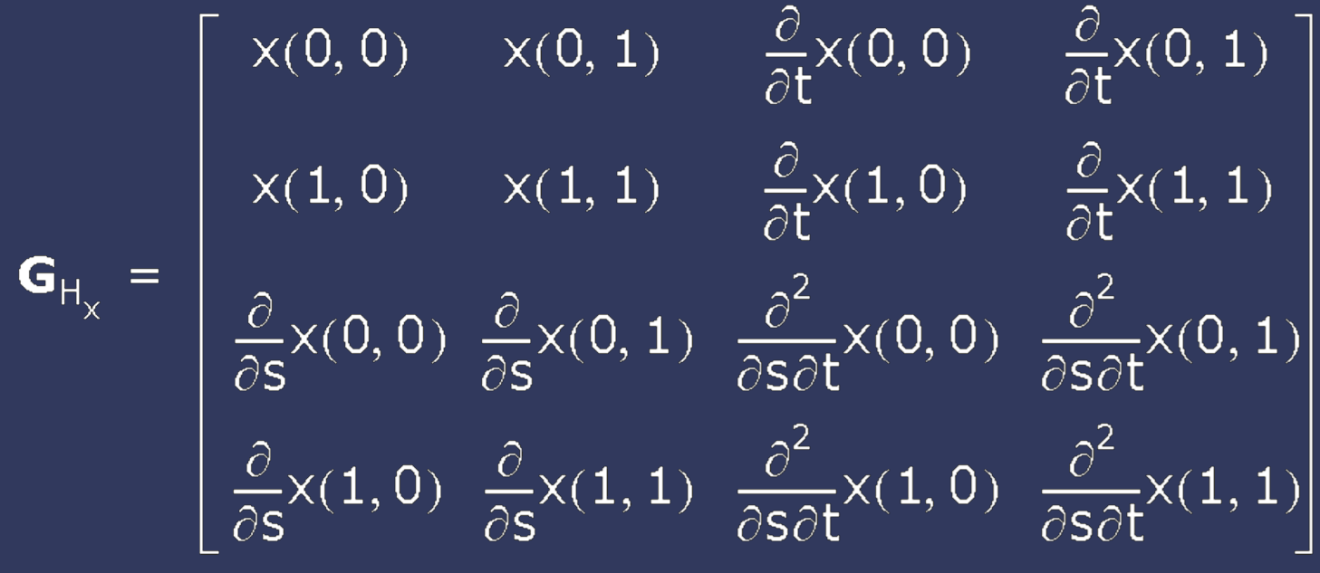
Superfícies Bicúbicas de Hermite
As áreas 2x2 superior direita e inferior esquerda contém os vetores tangentes ao longo de cada direção paramétrica (s e t respectivamente).
Usando estas interpretações podemos reescrever G_{Hx} da seguinte forma:
A porção 2x2 no canto inferior direito contém as derivadas parciais simultâneamente a s e t. São chamadas de twist (virada) porque quanto maiores, maior será a “orelha de burro” no canto da superfície.
A porção 2x2 superior esquerda contém as coordenadas x dos quatro cantos da superfície.

Slide 32
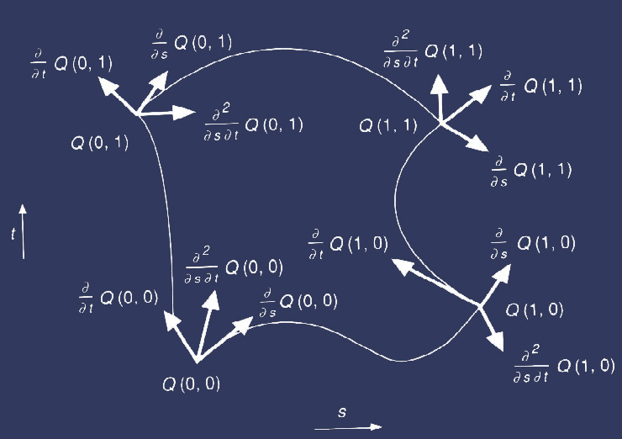

Slide 33
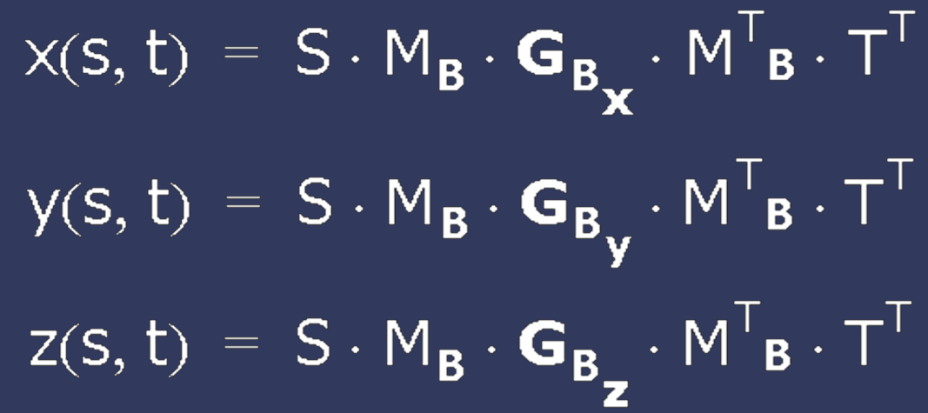
Superfícies Bicúbicas de Bézier
Superfícies Bicúbicas de Bézier podem ser formuladas derivando-se-as exatamente da mesma maneira que as superfícies de Hermite. Obtemos:

Slide 34
7.3. Superfícies Bicúbicas de Bézier
Uma matriz de geometria de Bézier consiste de 16 pontos de controle.
Interessantes para aplicações de engenharia:
Definidas somente por pontos (descrição intuitiva)
Passam através de alguns de seus pontos de controle: controle exato de seus limites.
Superfície de Bézier passa pelos quatro pontos de controle extremos: P₁₁, P₁₄, P₄₁ e P₄₄.

Slide 35
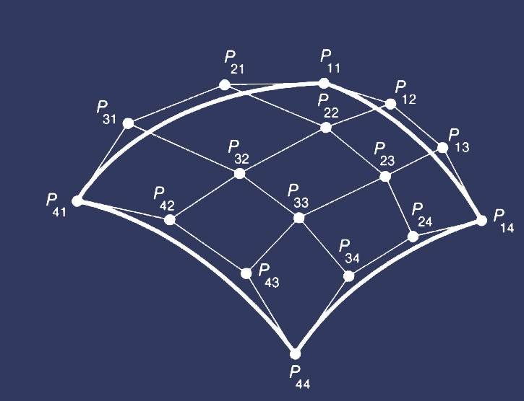

Slide 36
7.3. Superfícies Bicúbicas de Bézier
Continuidade C⁰ e G⁰: quatro pontos de controle comuns ao longo da borda iguais.
Continuidade G¹: os dois conjuntos de quatro pontos de controle em cada lado da borda são colineares com os pontos da borda.
Na figura temos (P₁₃, P₁₄, P₁₅), (P₂₃, P₂₄, P₂₅), (P₃₃, P₃₄, P₃₅) e (P₄₃, P₄₄, P₄₅) como conjuntos de pontos, cada qual sobre uma reta.

Slide 37
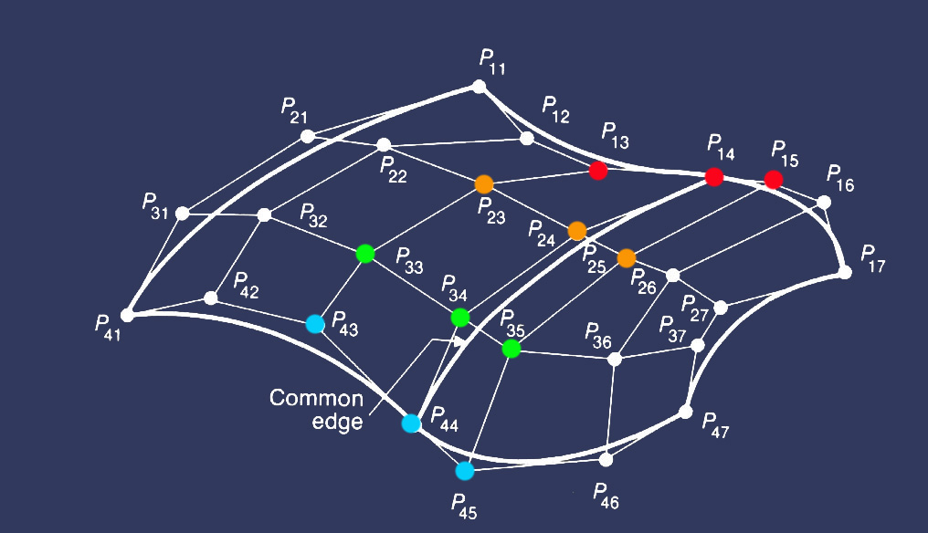

Slide 38
7.4. Superfícies B-Spline Bicúbicas
De forma similar às superfícies de Bézier, representamos uma superfície B-Spline bicúbica através de um conjunto de pelo menos 16 pontos de controle.
Para cada segmento de uma B-Spline bicúbica, representamos a superfície através do sistema:

Slide 39
7.4. Superfícies B-Spline Bicúbicas
De forma similar às superfícies de Bézier, representamos uma superfície B-Spline bicúbica através de um conjunto de pelo menos 16 pontos de controle.
Para cada segmento de uma B-Spline bicúbica, representamos a superfície através do sistema:

Slide 40
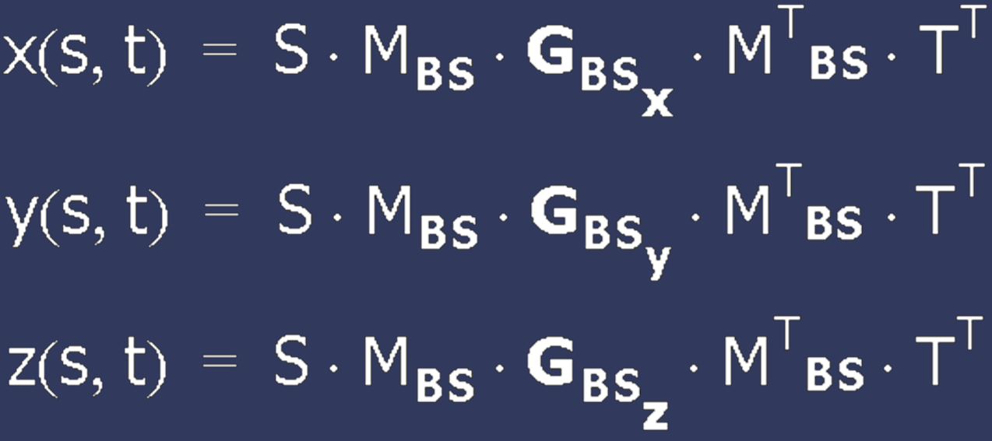

Slide 41
Superfícies B-Spline Bicúbicas
As B-Splines são extremamente práticas no que diz respeito à continuidade: Em função de sua definição, a continuidade C² é garantida ao longo de qualquer número de B-Splines bicúbicas contíguas.
Nenhum tipo de arranjo especial é necessário, a não ser o cuidado de não duplicar pontos de controle, o que provoca descontinuidades e “dobras”.

Slide 42
Desenhando Superfícies Bicúbicas
Mesmas duas filosofias básicas das curvas para a plotagem de superfícies bicúbicas:
a) Cálculo iterativo (blending functions) ou
b) Subdivisão progressiva.
Cálculo iterativo:
começa em qualquer lugar da superfície (útil em superfícies parcialmente clipadas) e
algoritmo incremental que somente utiliza somas: forward differences

Slide 43
Desenhando Superfícies Bicúbicas
Plotagem através de um dos dois algoritmos iterativos:
basta fixar um dos parâmetros (s ou t) e variar o outro de 0 a 1,
plota-se uma curva de cada vez.
Pode-se definir um passo fixo em s e depois em t e plotar as várias curvas formando um grid.

Slide 44
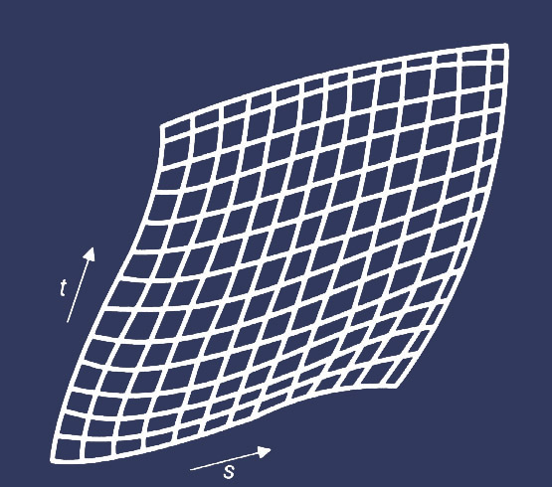

Slide 45
Trabalho: Desenhando Superfícies Bicúbicas
Implemente o desenho em 3D de superfícies bicúbicas de Bézier
Para tanto:
Estenda o seu sistema para representar superfícies 3D através de suas matrizes de geometria.
Cada superfície pode ser representada por uma lista de matrizes, cada matriz representando um “retalho”.
Crie uma tela de entrada de dados bonitinha onde você pode entrar com conjuntos de pontos de controle, 16 a 16
Implemente o desenho com Blending Functions
Como tudo até agora, o clipping é em 2D.

Slide 46

Atribuição-Uso Não-Comercial-Compartilhamento pela Licença 2.5 Brasil
Você pode:
- copiar, distribuir, exibir e executar a obra
- criar obras derivadas
Sob as seguintes condições:
Atribuição — Você deve dar crédito ao autor original, da forma especificada pelo autor ou licenciante.
Uso Não-Comercial — Você não pode utilizar esta obra com finalidades comerciais.
Compartilhamento pela mesma Licença — Se você alterar, transformar, ou criar outra obra com base nesta, você somente poderá distribuir a obra resultante sob uma licença idêntica a esta.
Para ver uma cópia desta licença, visite http://creativecommons.org/licenses/by-nc-sa/2.5/br/ ou mande uma carta para Creative Commons, 171 Second Street, Suite 300, San Francisco, California, 94105, USA.

Slide 47


